Slide 1
《期末考试》人教8物上
提分专练2 作图题
提分专练3 实验探究题
提分专练4 综合应用题
刷真题
试卷1 郑州市2022-2023学年上期期末联考试卷
试卷2 洛阳市2022-2023学年第一学期期末考试试卷
试卷3 平顶山市2022-2023学年上期期末质量调研试题
试卷4 济源市2022-2023学年上期期末质量调研试题
试卷5 焦作市2022-2023学年（上）期末试卷
试卷6 许昌市2022-2023学年第一学期期末教学质量检测
试卷7 开封市2022-2023学年第一学期期末学情诊断试卷
试卷8 濮阳市2022-2023学年第一学期期末考试试卷
试卷9 信阳市2022-2023学年上期学情调研试卷
刷模拟
试卷10 2023秋必刷·九县七区名师精研预测卷（一）
试卷11 2023秋必刷·九县七区名师精研预测卷（二）
过基础
第一章 机械运动
第二章 声现象
第三章 物态变化
第四章 光现象
第五章 透镜及其应用
第六章 质量与密度
章节巩固练1 机械运动
章节巩固练2 声现象
章节巩固练3 物态变化
章节巩固练4 光现象
章节巩固练5 透镜及其应用
章节巩固练6 质量与密度（1）
章节巩固练7 质量与密度（2）
刷专题
提分专练1 填空、选择重难题

Slide 2
《期末考试》人教8物上
第六章 质量与密度

Slide 3
考点1 质量
1.质量
定义 | 物体所含物质的多少叫做质量，通常用字母m表示
单位及换算 | 基本单位：千克（kg）；常用单位：吨（t）、克（g）、毫克（mg）；1 t＝10³ kg＝10⁶ g＝10⁹ mg
测量工具 | 实验室里常用天平测量质量

Slide 4
常考质量估测 | （1）一个鸡蛋的质量约为50 g；（2）一个中学生的质量约为50 kg；（3）初中物理课本的质量约为200 g；（4）一个苹果的质量约为150 g
对质量的理解 | 质量是物体的一种基本属性，不随它的形状、物态和位置的改变而改变。如从地球带到太空的物体，质量不变；水结成冰后质量也不变等

Slide 5
2.天平的使用
天平的使用 | （1）放：把天平放在水平桌面上，游码移到标尺左端的零刻度线处； （2）调：调节平衡螺母，使指针指在分度盘的中央（“左偏右调，右偏左调”） （3）测：把物体放在左盘，用镊子向右盘中加减砝码（“左物右码，先大后小”）并调节游码在标尺上的位置，直至横梁恢复水平平衡； （4）读：物体的质量＝砝码质量＋游码左侧对应的示数

Slide 6
注意 事项 | （1）被测物体的质量不能超过天平的量程；（2）向盘中加减法码时要用镊子，不能用手接触砝码；（3）潮湿的物体和化学药品不能直接放在托盘中；（4）测量过程中不允许再调平衡螺母

Slide 7
考点2 密度
定义 | 某种物质组成的物体的质量与它的体积之比叫做这种物质的密度，用ρ表示
单位 | 基本单位：kg/m³；常用单位：g/cm³；单位换算：1 g/cm³＝1×10³ kg/m³
计算公式 | ρ＝$\frac{m}{V}$；变形公式：V＝$\frac{m}{ρ}$，m＝ρV

Slide 8
特性 | （1）密度是物质的一种特性，不同物质的密度一般不同；（2）密度不随物体的质量、体积的变化而变化（不能说“物体的密度与质量成正比，与体积成反比”）；（3）密度受物质的状态和温度的影响。如水的密度为1 g/cm³，水结成冰后密度为0.9 g/cm³

Slide 9
⁠ ⁠ （1）密度的定义采用了比值定义法，在学过的物理知识中，采用比值定义的还有速度。（2）水在0～4 ℃时有反常膨胀现象，在4 ℃时密度最大。罐中的氧气用去一半，质量减小一半，体积不变，密度也减小一半。（3）密度相同的不一定是同种物质，如ρ_{酒精}＝ρ_{煤油}。

Slide 10
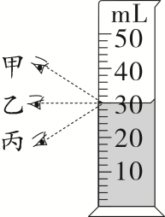
考点3 测量物质的密度
1.量筒的使用
使用量筒读数时视线要与凹液面最低处相平，如图正确的视线为乙，量筒的分度值为 2 mL，液体的体积为30 mL＝30 cm³。如果按视线甲读数（俯视），读数会偏大；如果按视线丙读数（仰视），读数会偏小。

Slide 11
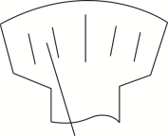
2.实验：测量固体的密度（命题点分析）
（1）实验原理：ρ＝$\frac{m}{V}$。
（2）将天平放在水平桌面上，游码移至标尺的零刻度线处，发现指针指向分度盘中线左侧，如图甲所示，则应该向右调节平衡螺母直至天平平衡。
甲

Slide 12
（3）正确操作，发现指针偏向分度盘中线左侧，向右盘放入一个最小砝码后，指针偏向分度盘中线右侧，接下来的操作是取出最小砝码，向右移动游码，直至天平平衡。

Slide 13
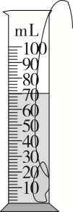
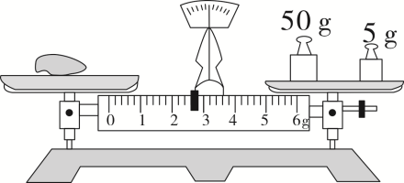
（4）天平平衡时，右盘中的砝码和游码在标尺上的位置如图乙所示，则物体的质量是 57.6g，用不吸水的细线拴住物体，使其浸没在装有适量水的量筒中，量筒内水面位置如图丙、丁所示，物体的体积是 20 cm³，可计算出被测物体的密度为 2.88 g/cm³。
乙
丙
丁

Slide 14
（5）若被测物体吸水，会使得被测物体的体积偏小，被测物体的密度偏大。
（6）若在测量的过程中，把物体放入量筒时，不慎有水从量筒中溅出，则所测物体体积会偏小，密度会偏大。

Slide 15
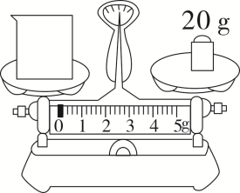
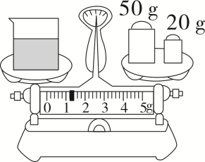
3.实验：测量液体的密度（命题点分析）
A
B
C
（1）若按ABC的步骤进行，会使测得的液体的体积偏小，密度偏大。若为了使测量结果更准确，上述的实验步骤应调整为BCA。
（2）若缺少量筒，则常用满杯法测量液体的密度。具体操作过程如下：

Slide 16
①用天平测出空烧杯的质量m₀；
②用天平测出烧杯装满水时的总质量m₁；
③用天平测出烧杯装满待测液体时的总质量m₂。
则待测液体的质量为m₂－m₀，水的质量为m₁－m₀，待测液体的体积V＝V_{水}＝$\frac{m_{1}−m_{0}}{ρ_{\text{水}}}$，所以待测液体的密度为ρ＝$\frac{m_{2}−m_{0}}{m_{1}−m_{0}}$ρ_{水}。

Slide 17
考点4 密度与社会生活
1.密度与温度
（1）一般物体具有热胀冷缩的性质，温度升高，体积变大，密度变小；温度降低，体积变小，密度变大。由此我们可以解释暖气片为什么安装在房间下部，火灾时有毒气为什么充满房间上部等。
（2）水有“反常膨胀”现象， 4 ℃时密度最大。

Slide 18
2.密度的应用
（1）密度与物质鉴别：先求出物质的密度值，再来进行鉴别，如鉴别物质的种类（由ρ＝$\frac{m}{V}$算出该物质的密度，再对照密度表查看是何种物质），鉴定牛奶、酒的品质，农业上盐水选种等。
（2）选择合适的材料，如航空器材常采用高强度、低密度的合金材料，机床底座则需要用坚固、密度大的材料制成。

